Slide 1

МЕТОДИКА ФОРМИРОВАНИЯ МОДЕЛИ ЗНАНИЙ В КЭСМИ
РУКОВОДСТВО ПО ФОРМИРОВАНИЮ МИВАРНЫХ МОДЕЛЕЙ ЗНАНИЙ В ТАБЛИЧНОМ ВИДЕ

Slide 2
Процесс формализации знаний
В общем виде процесс формализации знаний состоит из 4 этапов:
Анализ знаний (методики)
Проектирование модели знаний
Создание модели знаний
Тестирование модели знаний
Результатом анализа знаний (методики) является чёткое и однозначное понимание методики аналитиком, которую он может формализовать на этапе проектирования.

Slide 3
Возможность формализации
Возможность формализации знаний определяется следующими критериями:
Алгоритмизируемость – гипотетическая возможность сформировать алгоритм решения задачи. Если невозможно создать один-единственный алгоритм, это нормально. КЭСМИ позволяет генерировать сколь угодно много алгоритмов для решения задач.
Полнота – методика должна быть внутренне полна, т.е. не должно быть «белых пятен».
Непротиворечивость – методика должна быть однозначна в своих выводах. Одна часть не должна противоречить другим.
Наличие эксперта – носителя знаний.

Slide 4


«Табличная» формализация знаний
Таблица для формализации знаний формируется в специальном шаблоне, созданном в Excel
В шаблоне присутствует два листа:
Правила – описаны все правила (отношения) и связи между правилами и параметрами, а также указаны в явном виде входные и выходные параметры с цветовой индикацией.
Ограничения – описаны все правила типа ограничение и их связи между параметрами, а также указаны в явном виде параметры к которым ограничение применено с цветовой индикацией.

Slide 5
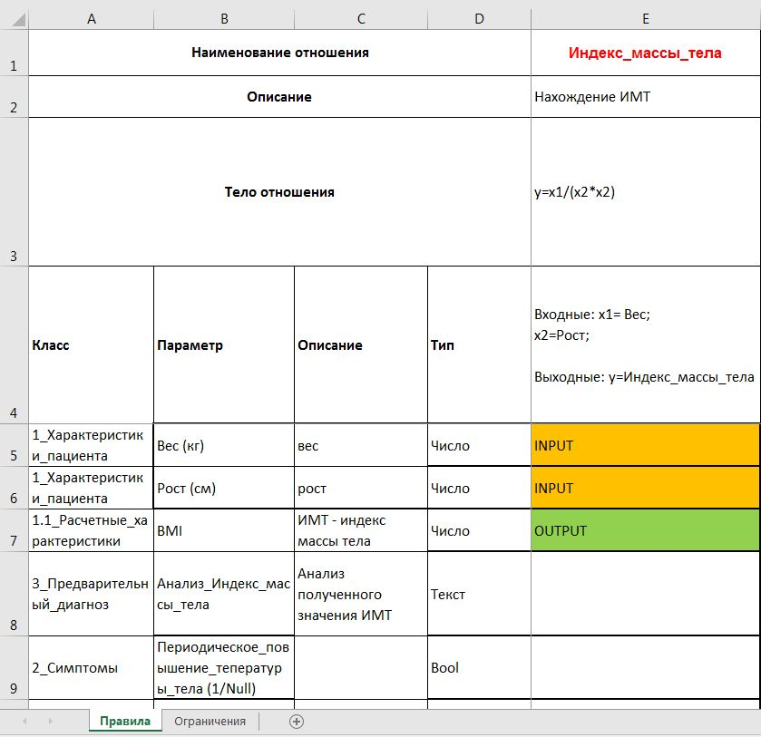
Структура «табличной» формализации знаний – Лист «Правила»
Наименование отношения¹ – данное наименование будет использоваться в модели КЭСМИ
Описание – описывает суть отношения, для чего оно нужно в модели
Тело отношения ³ – это шаблон правила ⁴, которое может иметь тип формула, условное отношение или сложное отношение, описываемое на языке JavaScript
Класс – абстрактная сущность, обобщающее понятие, наименование будет использоваться в модели КЭСМИ
Описание Входных и Выходных параметров
Параметр ² – наименование параметра, которое будет использоваться в модели КЭСМИ
Описание – описывает суть параметра, если это не очевидно
Тип – указывается тип параметра: числовой, текстовый или булевый
¹ Отношение — вид связи, использующий абстрактные переменные, описывающий их взаимодействие.
² Параметр — это характеристика предметной области.
³ Отношение — это шаблон, по которому реализовано правило.
⁴ Правила — это описание способа получения одних характеристик из других.

Slide 6
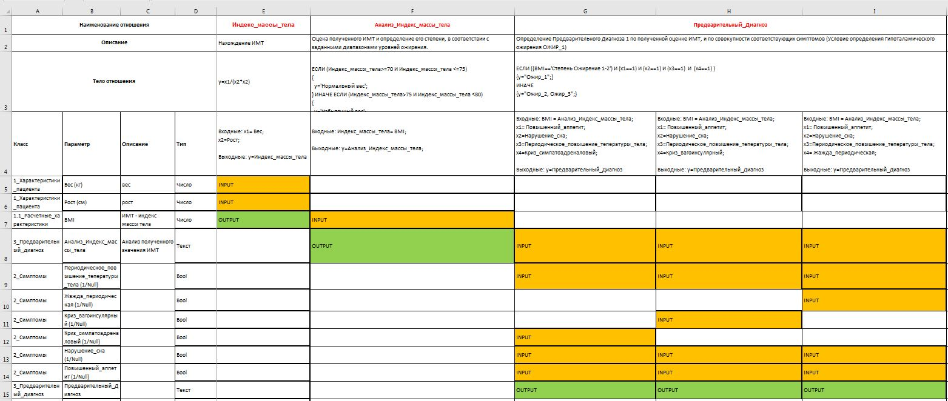
Структура «табличной» формализации знаний – Лист «Правила»
«Индикация» параметров играет важную роль. При помощи ее можно легко отследить различные коллизии на этапе проектирования модели.
Например, одна из распространенных коллизий - отсутствие Входного или Выходного параметра в правиле

Slide 7
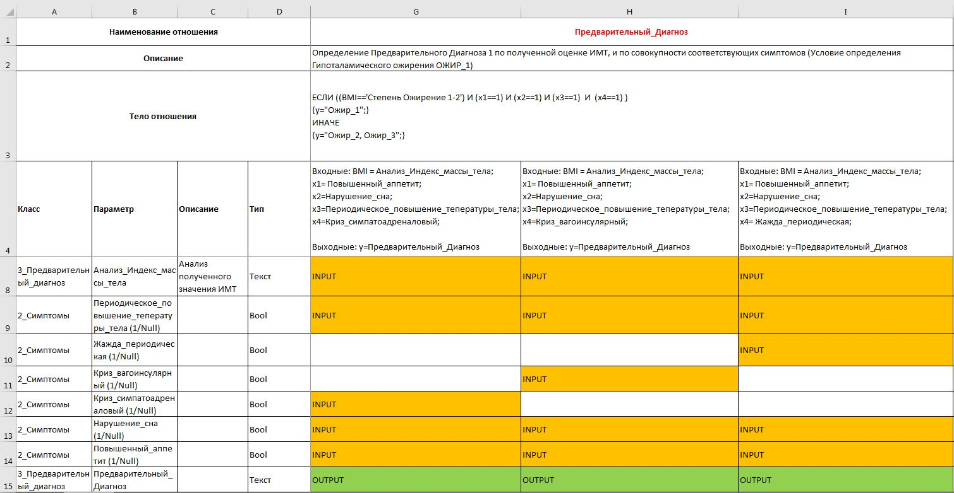
Структура «табличной» формализации знаний – Лист «Правила»
Одно отношение (шаблон правила) может иметь несколько привязанных правил. Такая конструкция может быть представлена в табличном виде следующим образом:
Отношение
Правило 1
Правило 2
Правило 3

Slide 8
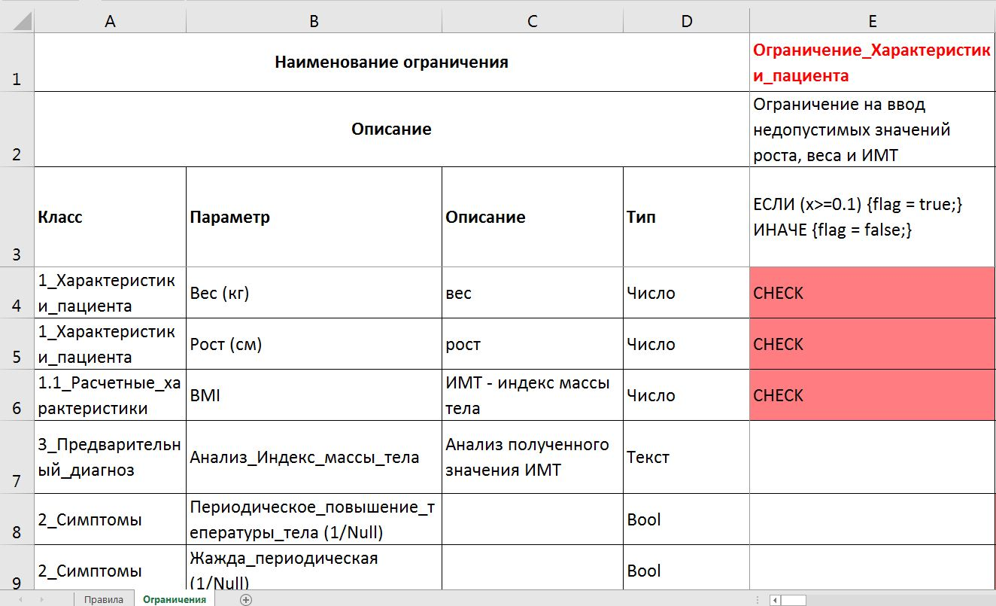
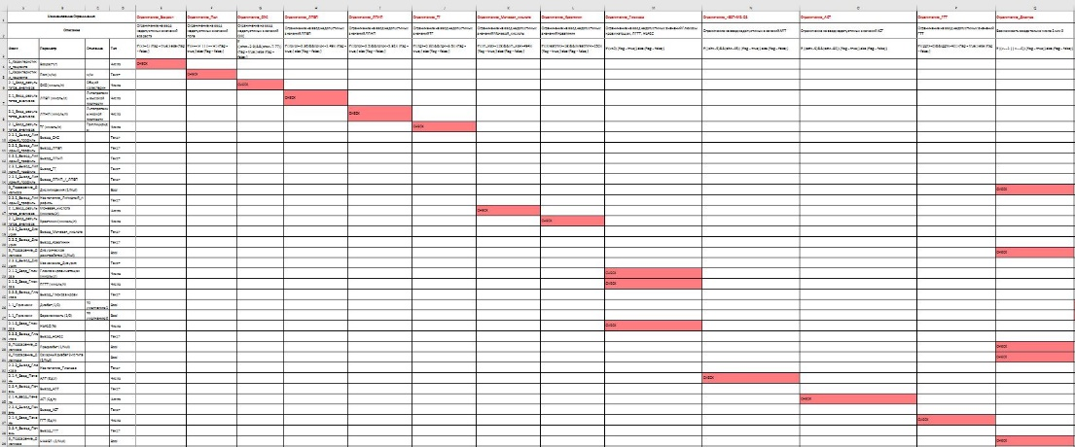
Структура «табличной» формализации знаний – Лист «Ограничения»
Наименование ограничения – данное наименование будет использоваться в модели КЭСМИ
Тело отношения типа «Ограничение» – содержит код ограничения описанный на языке JavaScript
Идентично Листу «Правила»
«Индикация» параметров, при помощи которой можно легко отследить к каким параметрам применены соответствующие ограничения

Slide 9

Нюанс №1
Если у аналитика, формализующего знания, нет опыта работы на языке JavaScript, то в качестве описания правил допускается использовать псевдокод (алгоритмический язык).
Например:
ИНАЧЕ ЕСЛИ ( Приближается_поезд == 1 И Шлагбаум_открыт == 1))
{
y = "Остаемся на месте, шлагбаум не работает";
}
ИНАЧЕ ЕСЛИ ( Приближается_поезд == 0 И Шлагбаум_открыт == 0)
{
y = "Остаемся на месте";
}
ИНАЧЕ ЕСЛИ ( Приближается_поезд == 1 И Шлагбаум_открыт == 0)
{
y = "Остаемся на месте";
}
ВХОД Приближается_поезд, Шлагбаум_открыт;
ВЫХОД y;
ЕСЛИ ( Приближается_поезд == 0 И Шлагбаум_открыт == 1)
{
y = "Переезжаем переезд";
}

Slide 10
Нюанс №2
Для правил большой размерности – более 100 строк кода имеет смысл:
Создать это правило в отдельном файле формата *.js (наименование файла будет соответствовать «Наименованию отношения»)
В соответствующей ячейке «Тело отношения» прописывается полный путь к этому файлу. Например: правила\Печень\alt.js
Структура папок и их наименование в папке «Правила» остаются на усмотрение аналитика, формализующего знания.

Slide 11
Результат «табличной» формализации знаний
Результатом формализации знаний будет:
Файл, описывающий Табличную формализацию знаний, созданный по шаблону в Excel.
При необходимости (наличии правил большой размерности) отдельная папка «Правила» с файлами формата *.js

